Slide 1

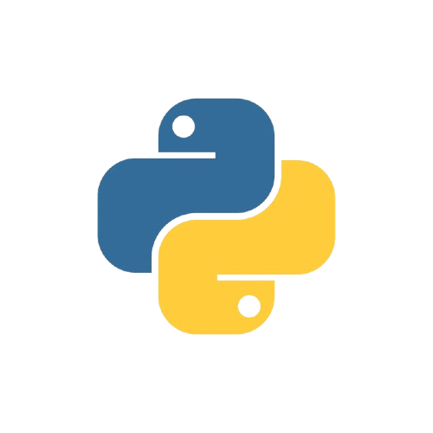

Python基礎課程
by yimang

Slide 2
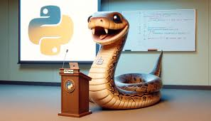
Python是什麼
Python是一種直觀且功能強大的程式語言，廣泛應用於網頁開發、資料分析、機器學習等領域。其簡潔的語法和豐富的函式庫讓它成為程式設計初學者的理想選擇。

Slide 3

開發環境
Colab 是一款由 Google 提供的線上編輯器，能夠免費的進行線上 Python 程式執行，我們的課程也會以 Colab 作為主要的開發工具

Slide 4
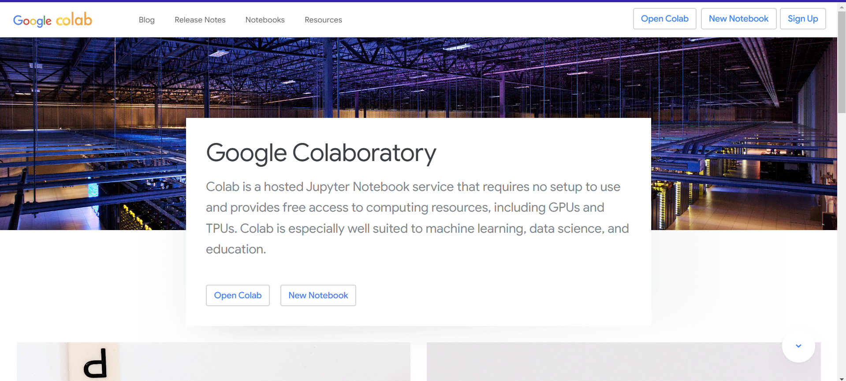
創建你的第一個Python程式
進入 colab.google 選擇 Open Colab(如果沒登入請先登入)

Slide 5
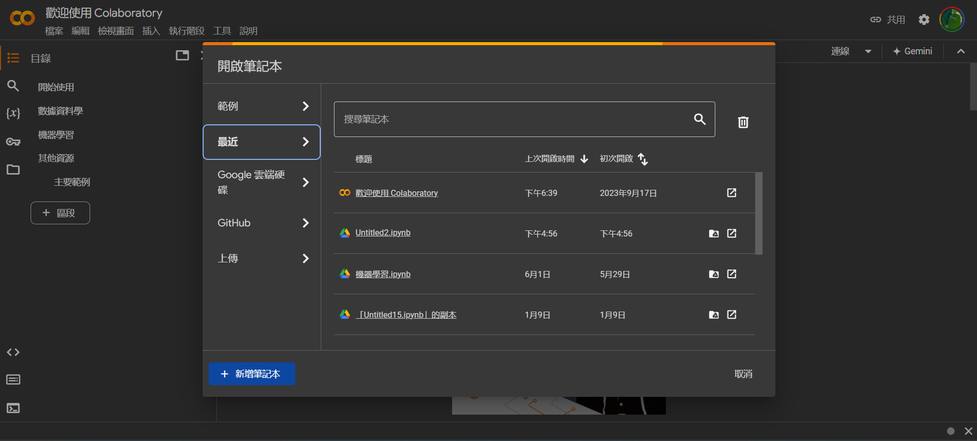
選擇新增記事本

Slide 6
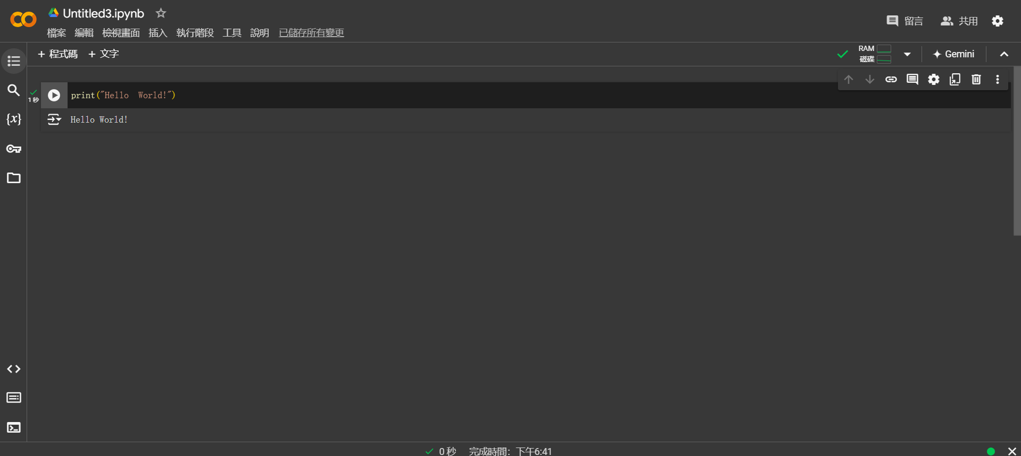
輸入你的第一行程式
print(“Hello world!”)
然後按下執行
然後按下執行(第一次執行要先等他連接一下)

Slide 7
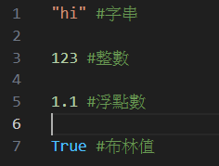
Python基本語法-資料型態
Python的程式具有許多的資料型態，方便使用者進行各種用途
str : 字串
Int : 整數
float : 浮點數(帶小數點)
bool : 布林值

Slide 8
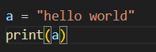
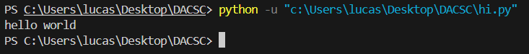
Python基本語法-變數
可以將數值指派到一個變數裡面(字串,數字,布林值等等都可以)
注意:
變數名稱可以包含字母、數字和底線，但不能以數字開頭

Slide 9
Python基本語法-運算子
==: 判斷兩邊資料是否相同
!=:判斷兩邊資料是否不相同
>=:判斷左邊資料是否大於右邊
<=:判斷左邊資料是否小於右邊

Slide 10
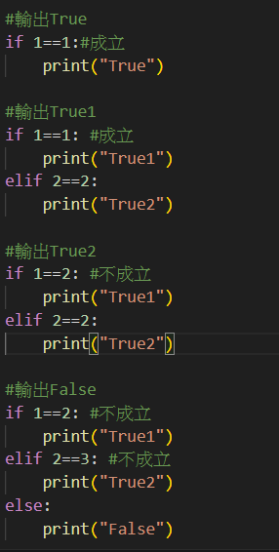
Python基本語法-條件
Python的判斷式是一個十分基礎的語法，能夠進行條件判斷
if: 如果條件為True則執行下面
elif: 如果上方if/elif為False但自己為True則執行
else: 如果上方所有判斷式都為False則執行

Slide 11
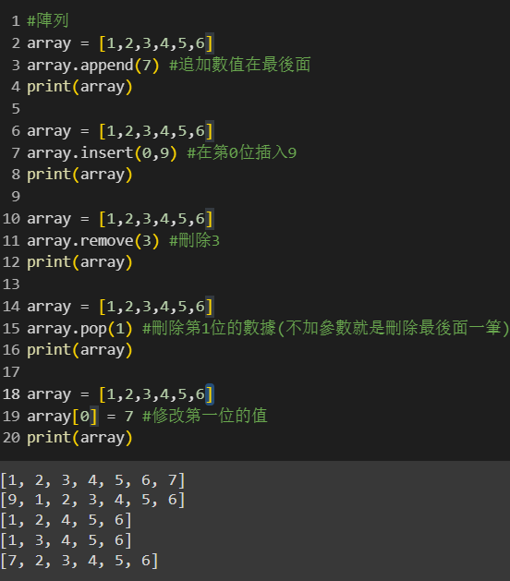
Python基本語法-陣列
Python的陣列是一個很實用的功能
能夠短暫存放一定數量的資料
append: 追加一筆資料
insert: 在指定位置插入一筆資料
remove: 移除一筆資料
pop: 移除最後一筆資料
(加入參數變成pop第幾筆資料)

Slide 12
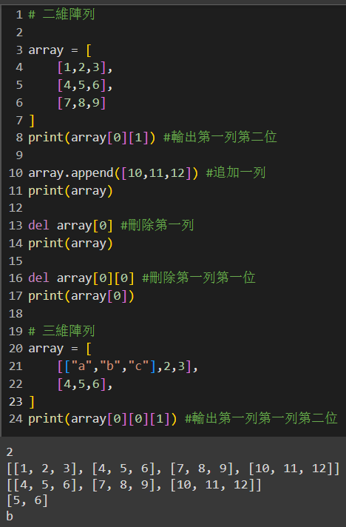
Python基本語法-二維陣列
就是在把陣列裡面的值也設定成一個陣列
以此類推你也可以搞出四維五維六維陣列

Slide 13
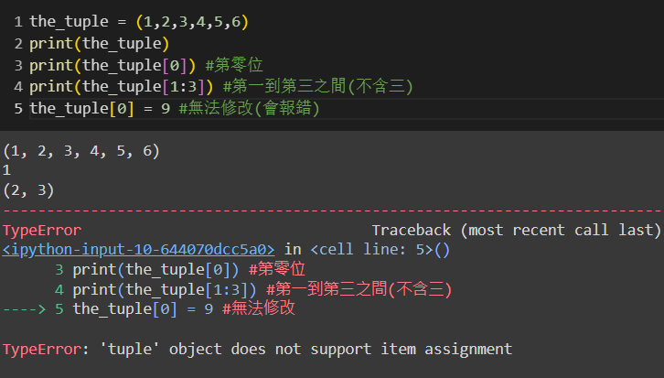
Python基本語法-元組
Python的元組和陣列很像，不過元組創建了就不能更改數值

Slide 14
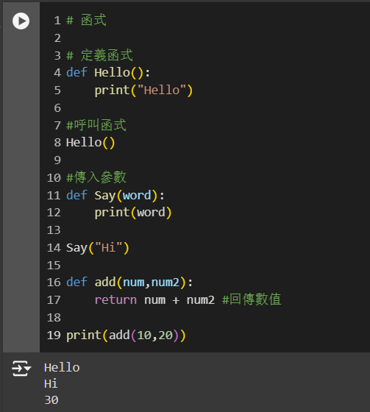
Python基本語法-函式
Python的函式也是很常使用的功能，能夠將重複的動作打包成函式來
維持程式碼的精簡
def 名稱(參數):
執行過程
也可以return數值

Slide 15
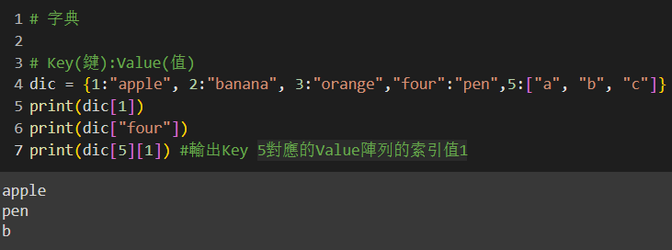
Python基本語法-字典
Python的函式也是很常使用的功能，能夠將重複的動作打包成函式來
維持程式碼的精簡
一個鍵對應一個值(可以是整數小數或陣列等等)
{Key:Value, Key2:Value2}

Slide 16
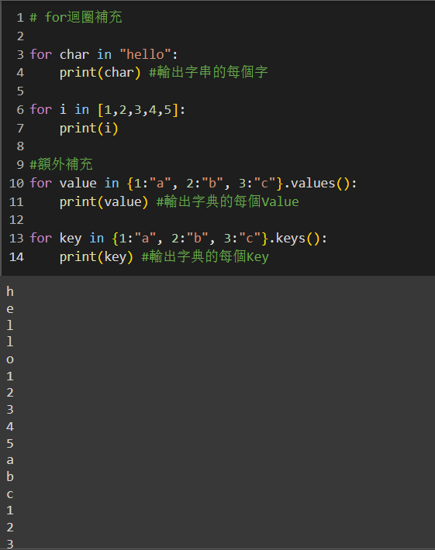
Python基本語法-for迴圈補充
for 變數 in 字串:
輸出字串裡的每個字
for 變數 in 陣列:
輸出字串裡的每個值

Slide 17
練習題-算算文字出現頻率
我們來練習一個小功能，能夠讓使用者輸入一句句子，然後計算裡面每個字的出現次數(提示:會用到for迴圈和字典)

Slide 18
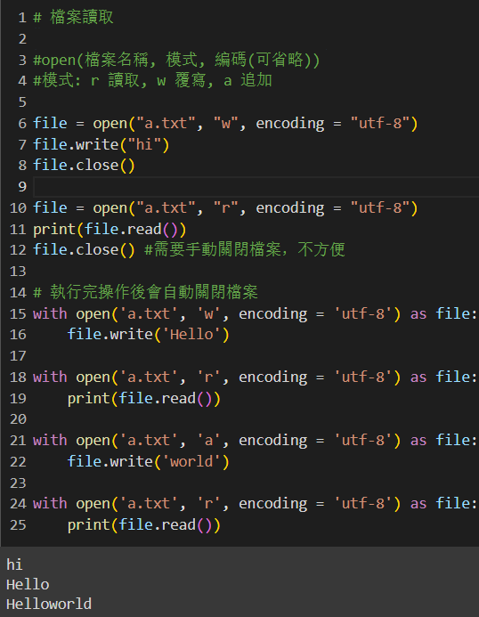
Python基本語法-檔案讀取寫入
Python的檔案讀取也是很常用到的功能，能夠將資料儲存到
硬碟中而不是保留在記憶體
open(檔案名稱, 模式, 編碼(可省略))
模式: r 讀取, w 覆寫, a 追加

Slide 19
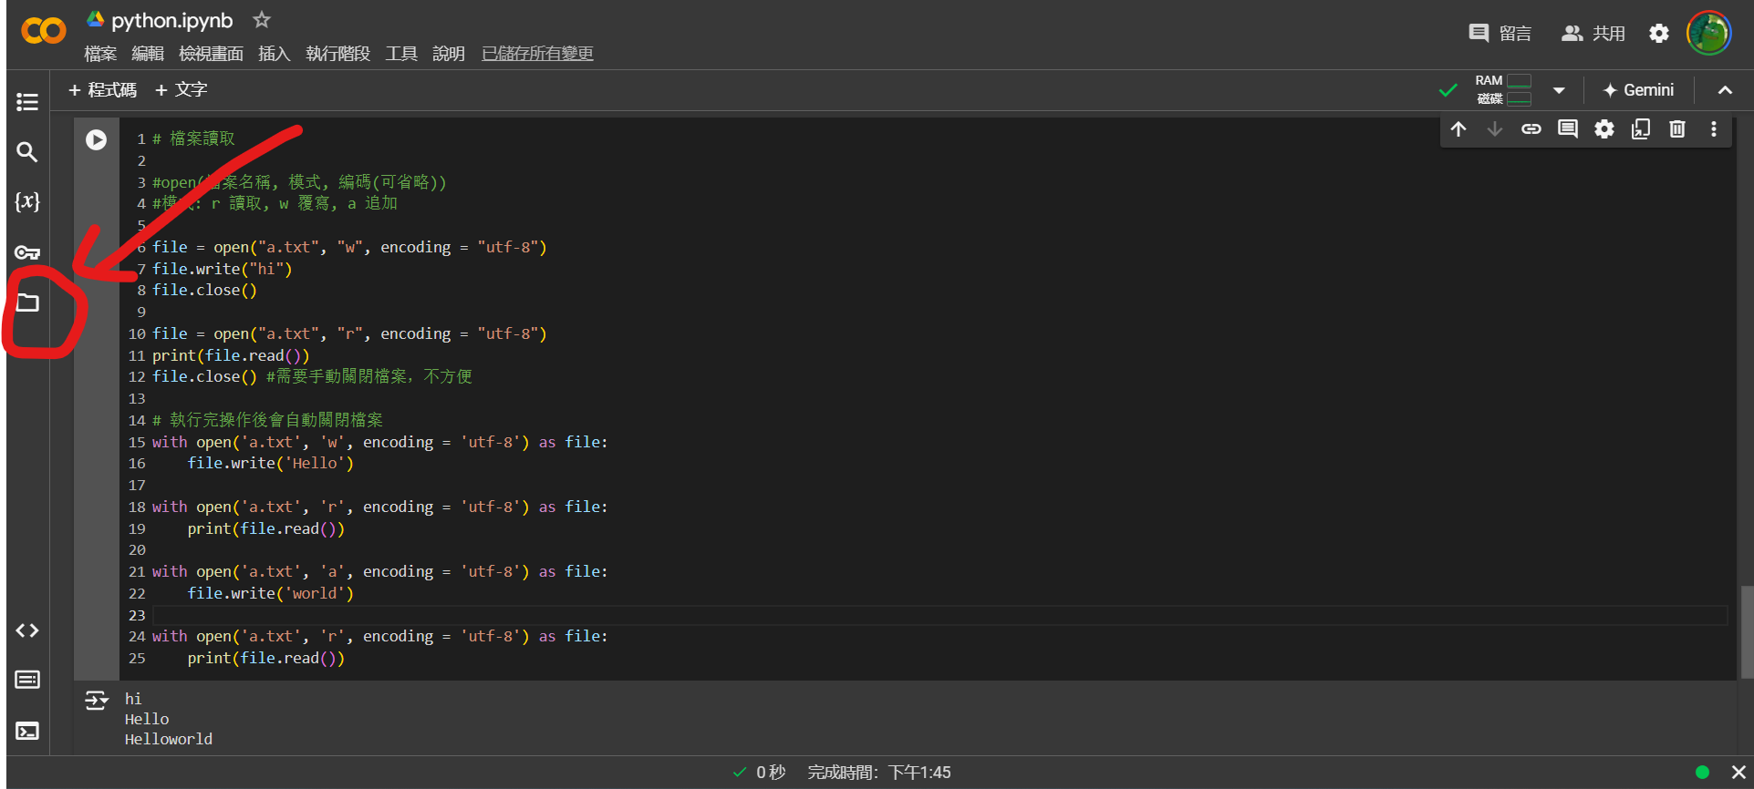
在Colab上查看其他檔案
點擊左邊的檔案圖示

Slide 20
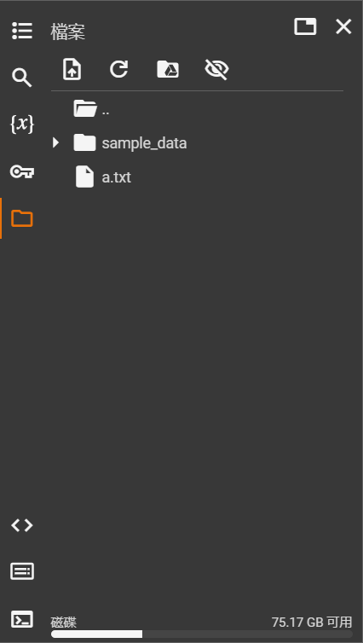
點擊左邊的檔案圖示
如果沒顯示可以點一下這個刷新按鈕

Slide 21
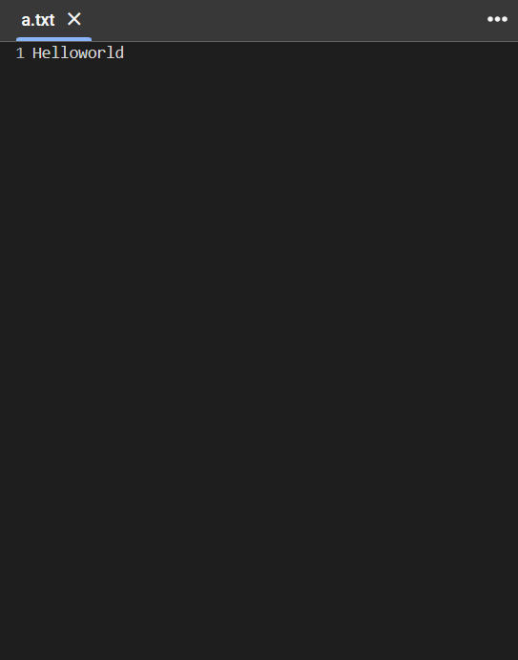
雙擊點開就能看到檔案內容了

